Slide 1

避障小车
主 讲：周润景 教授
单 位：电子信息工程学院

Slide 2
PART 01
工程设置
PART 02
可视化编程设计
PART 03
仿真和调试
PART 04
设置断点
PART 05
物理小车编程

Slide 3
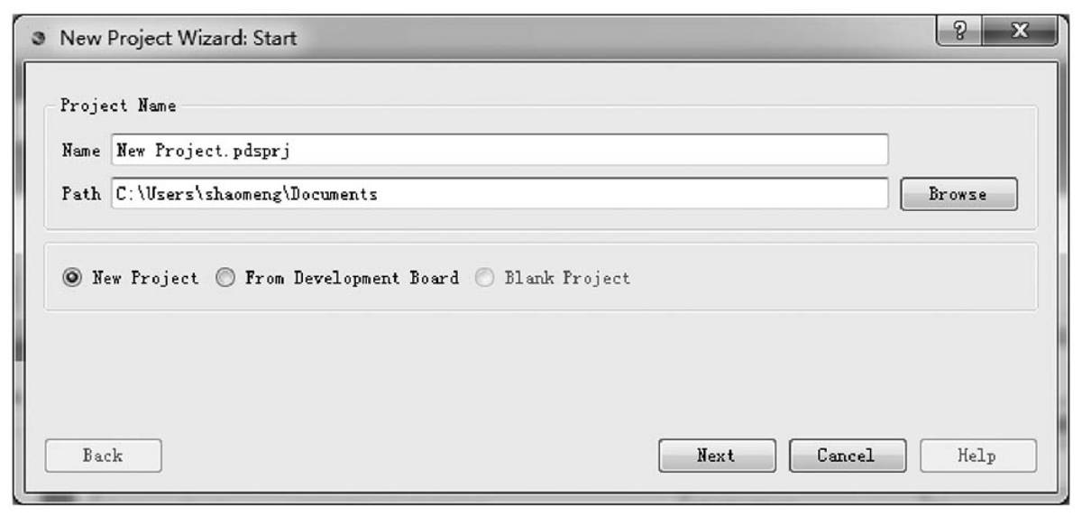
1
工程设置
创建新工程，并在添加虚拟小车模型。
（1）从Proteus主页打开新建工程向导，并根据需要指定工程名称和目标路径，如图6-8所示。
6-8 指定工程名称和目标路径

Slide 4
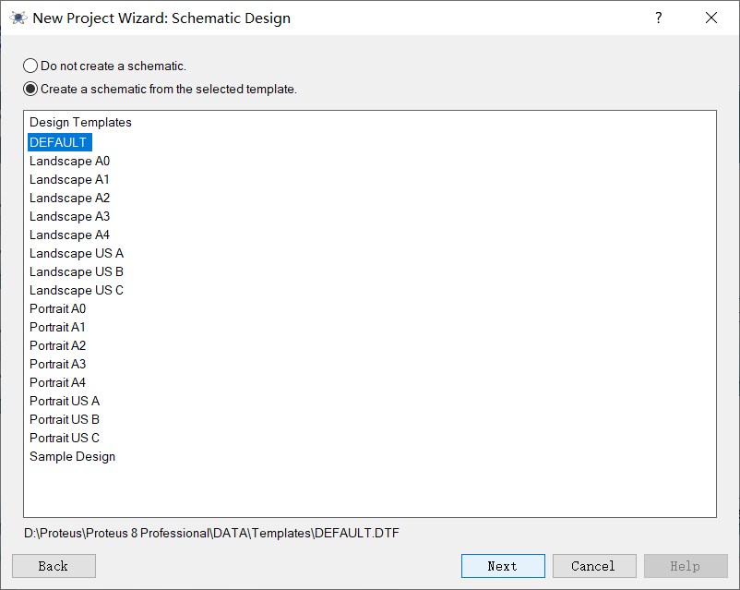
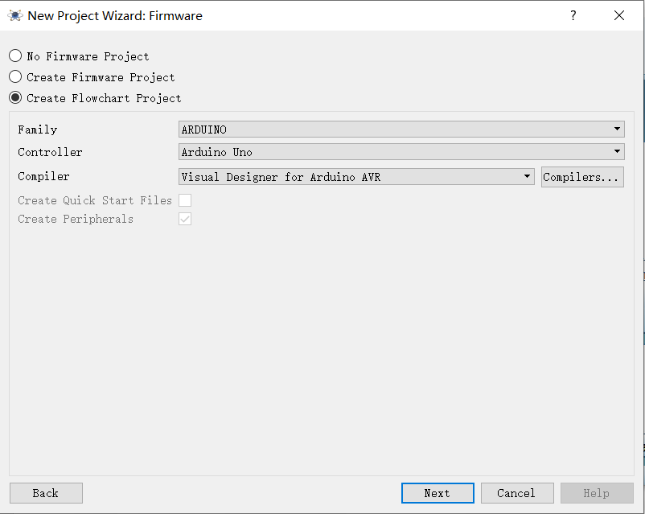
1
工程设置
（2）以默认模板创建原理图，然后使用Arduino Uno创建流程图工程，如图6-9所示。
6-9 使用Arduino Uno创建流程图工程

Slide 5
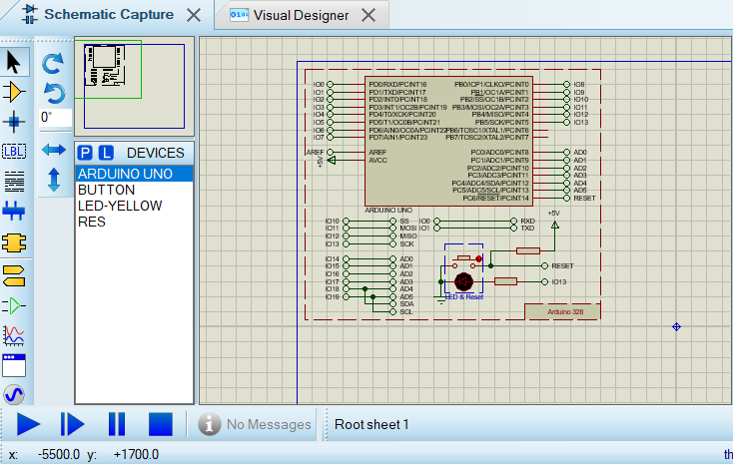
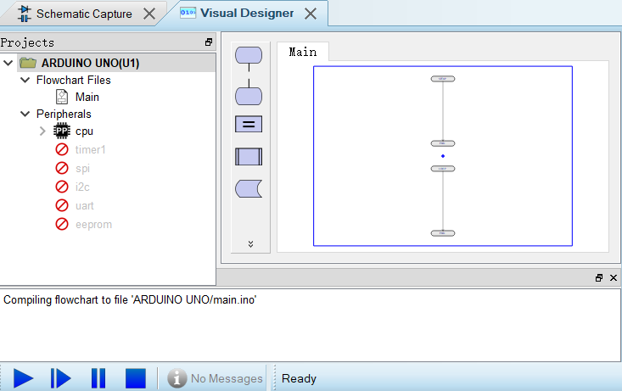
1
工程设置
（3）继续下一步并创建工程。可以在可视化设计器选项卡上看到熟悉的Arduino设置和循环例程的框架流程图，并在原理图上会发现Arduino Uno已经预先放置好了，如图6-10所示。
6-10 创建工程后初始界面

Slide 6
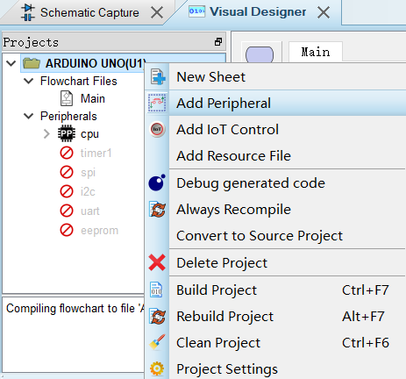
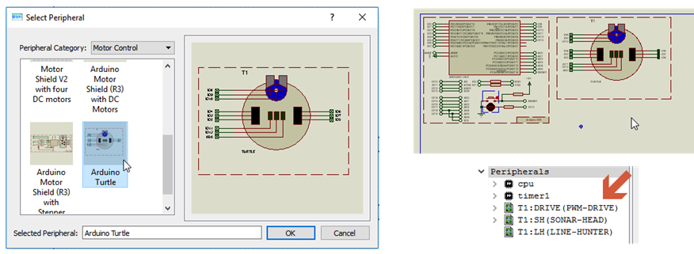
1
工程设置
（4）将虚拟小车添加到工程中，利用Visual Designer中的添加外设命令执行此操作如图6-11所示。
6-11 将虚拟小车添加到工程

Slide 7
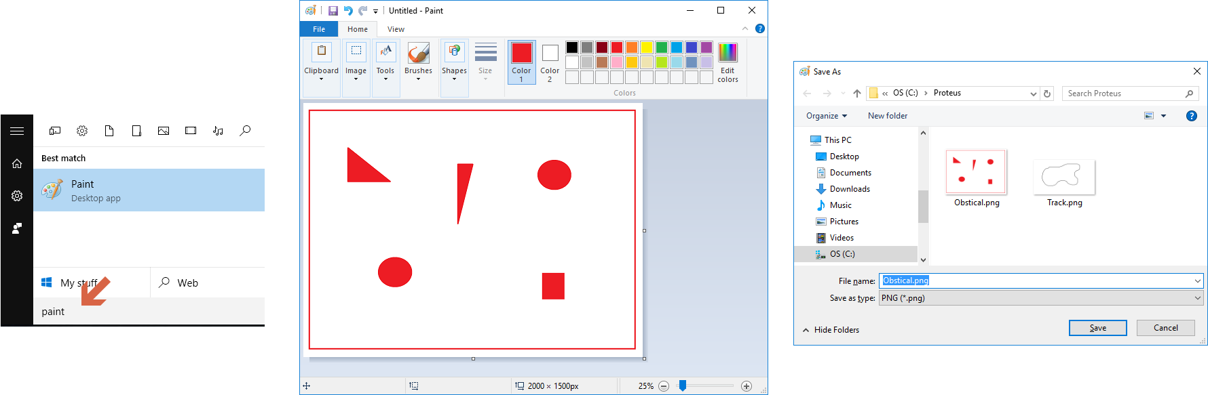
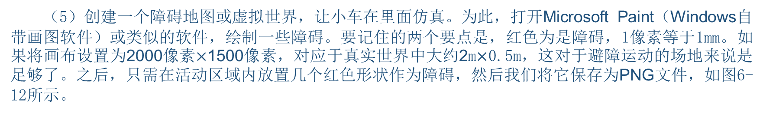
1
工程设置
（5）创建一个障碍地图或虚拟世界，让小车在里面仿真。为此，打开Microsoft Paint（Windows自带画图软件）或类似的软件，绘制一些障碍。要记住的两个要点是，红色为是障碍，1像素等于1mm。如果将画布设置为2000像素$×$1500像素，对应于真实世界中大约2m$×$0.5m，这对于避障运动的场地来说是足够了。之后，只需在活动区域内放置几个红色形状作为障碍，然后我们将它保存为PNG文件，如图6-12所示。
6-12 创建一个障碍地图

Slide 8
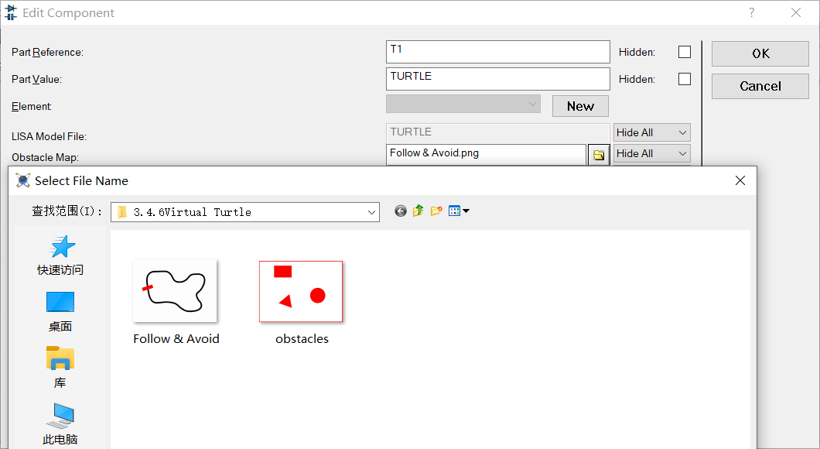
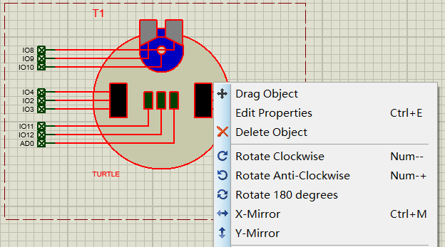
1
工程设置
（6）告诉Proteus在哪个障碍图里面仿真小车。在原理图设计中编辑小车的属性，并指定刚刚保存为障碍物地图的图片，如图6-13所示。
6-13 编辑属性

Slide 9
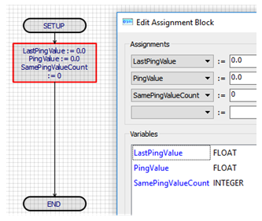
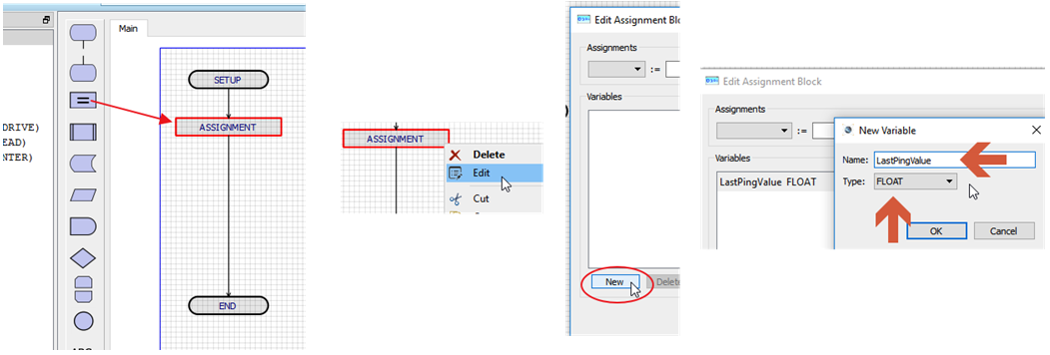
2
可视化编程设计
当在工程中添加Funduino小车时，可在流程图中使用一些高级的方法来控制小车。这些内容会在Visual Designer方法主题中单独讨论，在完成程序时，可作为参考。
基本算法是用超声波测距仪连续发出声纳（ping方法），与以前的值进行比较（检测是否卡住），然后检查到障碍物的距离，如果没有卡住，则检测现在是否需要转向。第一步是创建一些工作变量并在安装程序中初始化它们，如图6-14所示。
添加3个变量：LastPingValue（Float）、PingValue（Float）和SamePingValueCount（Integer）
6-14 避障流程图程序设计（一）

Slide 10
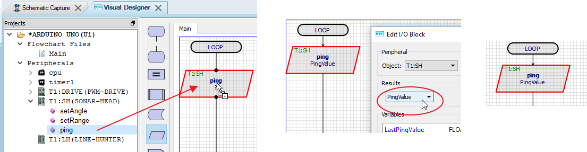
2
可视化编程设计
在循环程序的顶部，通过从项目树中拖放程序框图来设置ping的方法，并将结果分配给pingValue变量，如图6-15所示。
6-15 避障流程图程序设计（二）

Slide 11
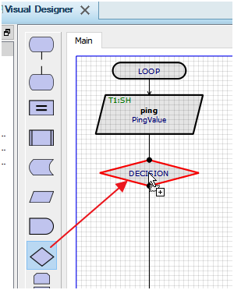
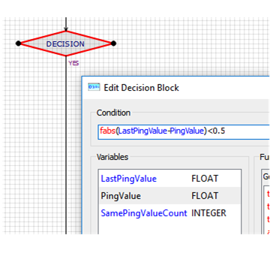
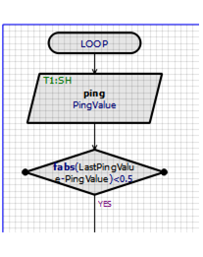
2
可视化编程设计
这个结果是做下个决策的依据。第一个测试是看看该值是否大致与最后一个相同。如果是，则认为自己距离障碍物的距离相同。需要放置一个决策块，从lastPingValue值中减去pingValue值，如果这个差值小于0.5，则表示我们与障碍物的距离不变，如图6-16所示。注意，使用fabs（）数学函数来返回绝对浮点值。
6-16 避障流程图程序设计（三）

Slide 12
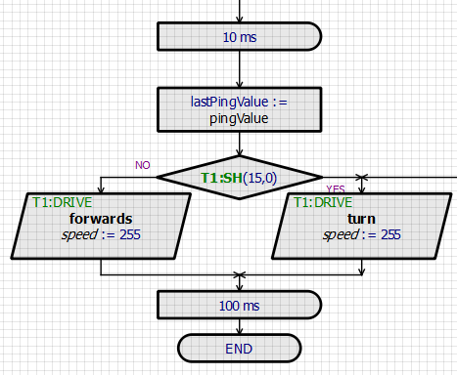
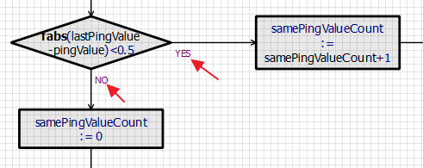
2
可视化编程设计
这里程序将分成两个分支，一个被认为是与障碍物相同的距离，而另一个不是。如图6-17所示，我们通过在一个方向（YES）增加samevaluecount变量，或者在另一个方向（NO）重置它。通过拖放任务块来完成。
在没有停滞的情况下，需要做的工作相当简单。不需要深入分析细节，只需检测与障碍物的距离是否小于15厘米，如果是则右转，如果不是则继续前进。在结束时设置延迟，使得在下一次循环之前有一点驱动时间，如图6-18所示。
6-17 避障流程图程序设计（四）
6-18 避障流程图程序设计（五）

Slide 13
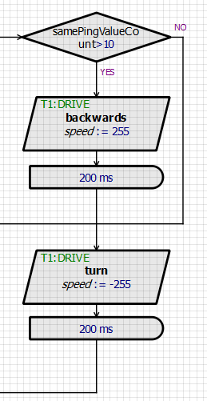
2
可视化编程设计
在可能出现被卡住的情况下，需要测试是否与障碍物多次记录了相同的距离，如果是这样，必须使其后退一点，然后右转一点，然后重新加入主循环底端。如图6-19所示。
6-19 修正后的流程图

Slide 14
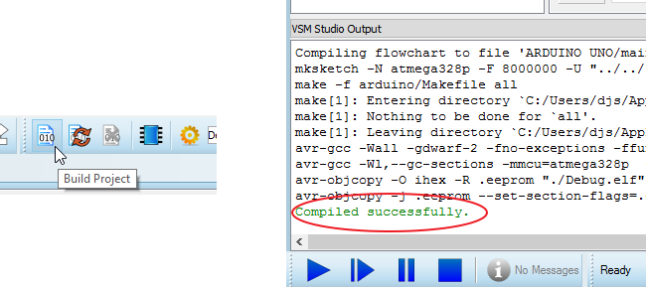
3
仿真和调试
如图6-20所示。编写完程序后，可以通过Build Project命令或Visual Designer顶部的图标进行编译。进度将显示在编辑窗口底部的输出窗口，最终应该能看到编译成功的消息。
6-20 编译结果

Slide 15
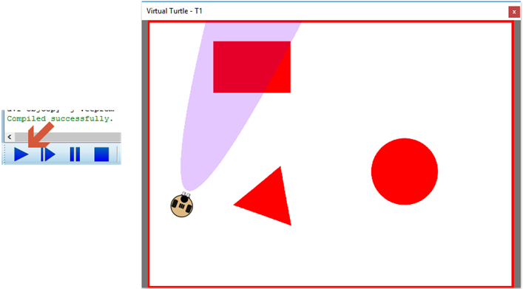

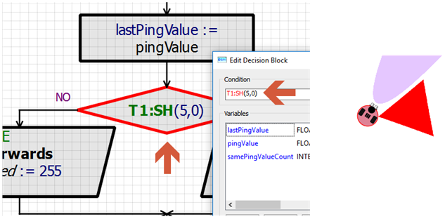
3
仿真和调试
单击动画控制面板上的播放按钮将开始仿真。一个小车在创建的障碍物地图中行驶，如图6-21所示。紫色锥形表示的声纳探测范围和小车行为都由刚刚编写的程序决定。例如，如果停止仿真并将距离测试从15厘米改为5厘米，然后重新运行仿真，你会看到小车在转弯之前越来越接近障碍物，并且在以某个角度接近时会碰撞障碍物。
可以通过动画控制面板上的暂停按钮随时暂停仿真，如图6-22所示。
6-22 暂停仿真
6-21 仿真过程

Slide 16
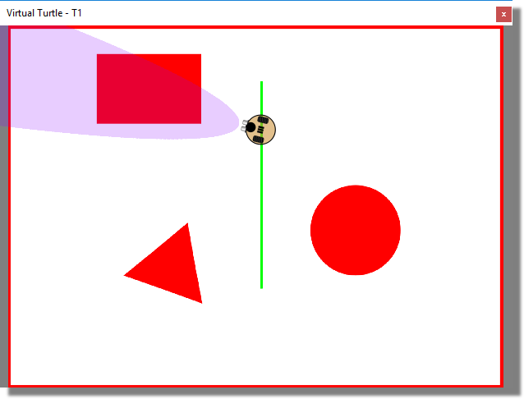
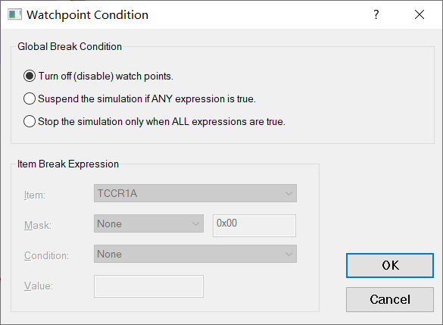
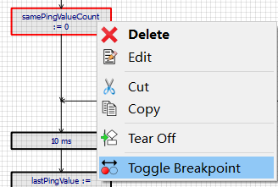
4
设置断点
1.设置断点的方式
（1）通过右击其中一个流程图块设置断点（右键快捷菜单如图6-23所示）。
（2）在障碍图上绘制有颜色的线条，如图6-24所示。
（3）通过在监视窗口项上设置条件，如图6-25所示。
无论如何触发断点，设置断点的目的是更密切地调查小车的行为。
对于Proteus，我们可以控制时间，因为小车的仿真在我们的控制下进行。例如我们可以单步遍历代码，而小车的动作与单步执行的程序到的地方保持一致（电机不会失去动力）。
6-23 右键快捷菜单
6-24 障碍图上绘制有颜色的线条
6-25 设置条件

Slide 17
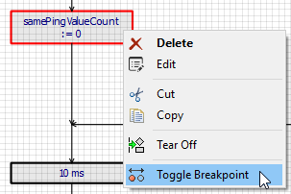
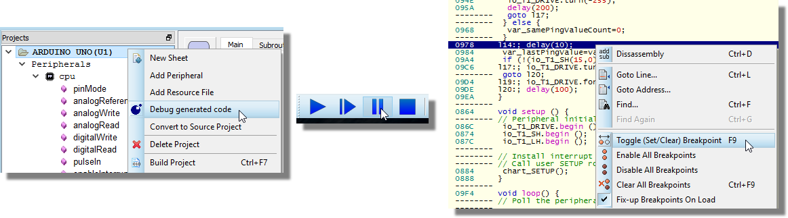
4
设置断点
2.单步调试
可以在多个层次上单步仿真小车程序。
（1）在流程图中通过右击流程图块设置断点，如图6-26所示。
（2）在源代码级别，先停止仿真，然后从工程树中选择调试生成的代码命令，如图6-27所示。
注意：
确保在此处使用的是调试生成的代码命令，而不是转换为开源项目命令。这会使项目从流程图切换到源代码，需要注意的是，该操作不可逆。
6-26 设置断点
6-27 停止仿真并选择调试命令

Slide 18
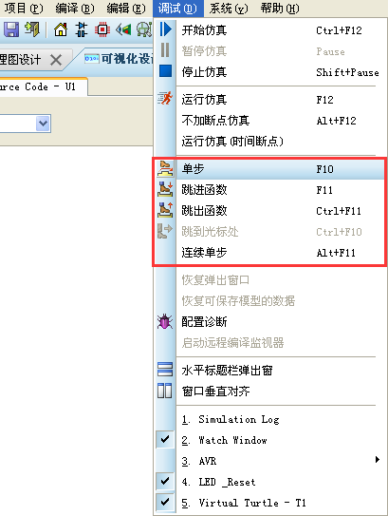
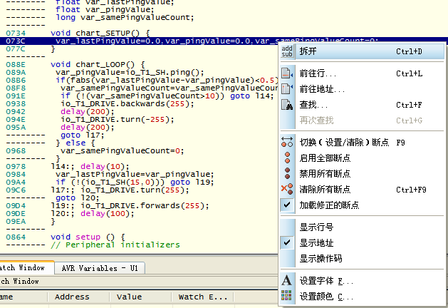

4
设置断点
（3）在机器代码级别，通过右键快捷菜单中选择拆开汇编命令，如图6-28所示。
在任一情况下，可以在调试菜单上或通过主窗口右侧的工具栏找到单步调试命令，如图6-29所示。
6-28 选择拆开汇编命令
6-29 单步调试命令

Slide 19
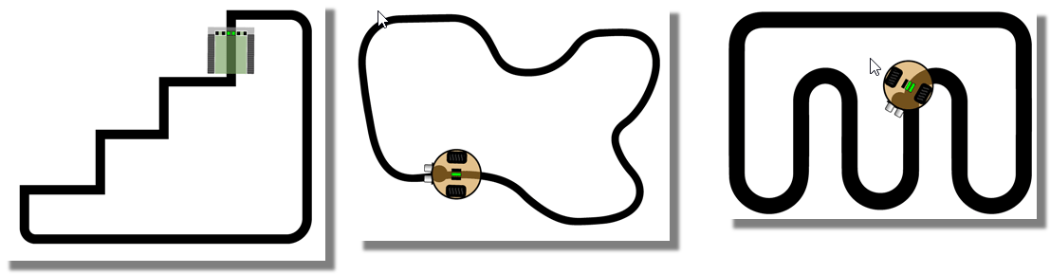
4
设置断点
3.更改虚拟环境
虚拟小车仿真的巧妙之处在于它可以轻易并快速地测试程序，以应对不同的大小和复杂性的挑战。需要做的只是更改图片，然后在组件的属性中输入图片名称。这里有几个虚拟环境示例，如图6-30所示。
6-30 虚拟环境示例

Slide 20

5
物理小车编程
Proteus内置包括常见的AVRDUDE编译器，使您可以直接从Proteus软件中为实际硬件编程，
如图6-31所示。
此过程可参考Visual Designer帮助文档。
6-31 上传按钮

